Slide 1
Chapter 01
리눅스/유닉스 시스템 프로그래밍의 이해
리눅스/유닉스 시스템 프로그래밍이란
리눅스/유닉스 시스템 표준
시스템 도구

Slide 2
리눅스/유닉스 시스템 프로그래밍
리눅스와 유닉스
  서버용 운영체제로 주로 사용
  유닉스와 호환되는 리눅스는 오픈소스로 제공되는 운영체제
  안정성이 높아지고 성능도 향되면서 다양한 분야에서 사용
리눅스/유닉스 시스템 프로그래밍
  시스템에서 제공하는 시스템 호출을 이용해 프로그램을 작성하는 것
  시스템 호출
    시스템이 제공하는 서비스를 프로그램에서 이용할 수 있도록 지원하는 프로그래밍 인터페이스

Slide 3
리눅스/유닉스 시스템 표준 - 1
유닉스
  1969년 미국의 통신 회사인 AT&T 산하의 벨 연구소에서 켄톰슨과 테니스 리치가 개발한 운영체제
  초기에는 어셈블리어로 개발했으나, 데니스 리치가 개발한 C 언어를 사용해 1973년에 다시 만들면서
  고급언어로 작성된 최초의 운영체제
  초기에 소스 코드가 공개되어 대학교나 기업에서 쉽게 이용할 수 있었고 이에 따라 다양한 기능 추가
  이후에 AT&T의 사용 유닉스(SystemV)와 버클리 대학교의 BSE 계열로 나뉘어 각각 발전
    BSD 버전은 버클리대학교 학생들이 많은 기능을 추가했는데, 그 중 TCP/IP 기반의 네트워크 기능을 추가
유닉스/리눅스 발전 과정
  1991년에 등장한 리눅스는 오픈 소스로 공개되어 지속적으로 발전
  리눅스는 같은 커널을 기반으로 하는 다양한 형태의 배포판을 사용
    레드햇계열의 레드햇 리눅스, 레드햇 엔터프라이즈 리눅스, 페도라 리눅스, 센토OS, 로키 리눅스
    데비안계열의 우분투 리눅스
    모바일 운영체제인 안드로이드는 리눅스 계열, iOS는 BSD 계열의 유닉스

Slide 4
리눅스/유닉스 시스템 표준 - 2
유닉스 시스템
  C 언어로 작성한 프로그램의 호환성을 보장하기 위한 여러 가지 표준 존재
  유닉스를 기반으로 하는 운영체제는 대체로 이렇나 표준 준수
    리눅스는 그 중 POSIX와 단일 유닉스 규격과의 호환성을 유지하기 위해 노력
주요 표준
  ANSI
    미국 표준 협회로, 국제적으로 영향력 있는 표준을 정하고 있음
    ANSI에서 표준화한 C 언어 명세가 ANSI C 표준으로, C 언어의 문법과 라이브러리, 헤더 파일 등을 정의
    ANSI C는 ANSI X3.159-1989라는 이름으로 등록되어 있고 이를 국제 표준 기구인 ISO에서 받아들여
    ISO/IEC 9899:2018(C18)로 발전
  POSIX
    POSIX는 유닉스에 기반을 두고 있는 표준 운영체제 인터페이스
    서로 다른 유닉스 시스템 사이에서 상호 이식이 가능한 응용 프로그램을 개발하기 위해 정해진 표준
    POSIX는 IEEE에서 정의한 규격으로, 유닉스 시스템 공통 프로그램 인터페이스(API)를 정리
    마지막 글자인 ‘X’는 유닉스 호환 운영체제에 보통 X가 붙는 데서 유래

Slide 5
리눅스/유닉스 시스템 표준 - 3
주요 표준
  POSIX.1
    C 언어 응용 프로그래밍 인터페이스의 표준으로 파일과 디렉터리, 프로세스 관리, 입출력 등
    기본 서비스를 제공을 위한 인터페이스를 정의
  POSIX.2
    표준 셸과 유틸리티 프로그램 인터페이스
    POSIX.1은 IEEE Std 1003.1이며 POXSIX.2는 IEEE Std 1003.2
    POSIX.1은 ISO와 IEC에서 ISO/IEC 9945를 표준으로 채택
    가장 최신 버전은 2017년에 발표한 IEEE Std 1003.2017이며 2021년 현재 IEEE Std 1003.1-202x 프로젝트 진행
  X/Open 가이드
    1984년 유럽의 유닉스 시스템 제조업체를 중심으로 설립된 단체로, 개방 시스템에 관한 표준 정의와 보급을 목적
    특히 다양하게 파생되고 있는 유닉스 시스템에서 응용 프로그램의 이식성을 높이는 것이 초기 목표
    X/Open(XPG)이식성 가이드 발표
      XPG에는 운영체제 기본 인터페이스, 국제화, 터미널 인터페이스. 프로세스 간 통신, C 언어로를 포함한
      프로그래밍 언어, 데이터 관리 등에 관한 지침이 정의 되어 있음
      1988년에 발표한 XPG3에서는 POSIX 표준을 통합했고, XPG의 최종 버전인 XPG4는 1992년 발표
      X/Open은 1996년에 오픈 소프트웨어 재단과 합병해 오픈 그룹으로 새 출발, 이를 UNIX® 상표권을 가짐

Slide 6
리눅스/유닉스 시스템 표준 - 4
단일 유닉스 명세
  단일 유닉스 명세(SUS)는 운영체제가 유닉스라는 이름을 사용하기 위해 지켜야 하는 표준의 총칭
  SUS는 IEEE, ISO(TJC 1 SC22), 오픈 그룹의 표준화 작업 결과물에 바탕을 두고 있으며
  오스틴 그룹이 개발 및 유지〮관리를 담당
  SUS는 1980년대 중반부터 유닉스의 시스템 인터페이스를 표준화하기 위한 프로젝트로 출발
  1995년에 오픈 그룹이 SUSv1을 발표했으며, 2002년 1월에는 오스틴 그룹이 이전의 여러 표준을 통합한
  SUSv3을 발표
  2018년에는 SUSv4-2018을 발표
시스템 V 인터페이스 정의
  AT&T 유닉스 시스템 V의 인터페이스를 정의하는 SVID는 프로그램과 장치에서 이용할 수 있는
  시스템 호추롸 C 라이브러리에 간한 표준을 포함
  POSIX나 X/Open 작업은 부분적으로 SVID에 기반을 두고 있음
  1995년 발표된 SVID 버전 4는 XPG4 및 POSIX 1003.1-1990과 호환성을 유지
  SVID와 단일 유닉스 명세에 포함되면서 중요도가 떨어짐

Slide 7
시스템 프로그래밍 - 1
시스템 프로그래밍의 개요
  일반적인 응용 프로그래밍과 달리 시스템에서 제공하는 시스템 호출(시스템 함수)를 사용해
  프로그램을 작성하는 것을 말 함
  C 언어를 사용하면 제어문이나 자료형, 배열, 구조체, 포인터 같은 기본 구문으로도 여러 응용 프로그램 작성 가능
  많은 경우 쉽게 사용할 수 있는 혀앹로 제공되는 상위 레벨 함수로 프로그래밍 함
    대부분 리눅스 시스템에서 제공하는 시스템 호출 서비를 직접 사용하지 못 함

Slide 8
시스템 프로그래밍 - 2
시스템 호풀과 라이브러리 함수
  리눅스 시스템은 파일 시스템 접근, 사용자 정보, 시스템 시간 정보, 네트워킹 등 다양한 서비스 제공
  서비스를 이용해 프로그램을 구현할 수 있도록 제공되는 프로그래밍 인터페이스를 시스템 호출이라 함
  시스템 호출을 사용하면 리눅스 시스템 서비스를 직접 이용하는 프로그램을 작성 가능
시스템 호출
  시스템 호출은 프로그래밍 인터페이스로, 기본 형식은 C 언어의 함수와 같음
  시스템 호출명은 함수 명처럼 사용할 이름이 정의되어 있음
  시스템 호출의 종류에 따라 인자는 있을 수도 있고 없을 수도 있음
  시스템 호출은 결과값을 리턴하는 경우도 있지만 대부분은 시스템 호출의 성공이나 실패를 알려주는
  정숫값을 리턴
리턴값 = 시스템 호출명(인자, ···)

Slide 9
시스템 프로그래밍 - 3
라이브러리 함수
  미리 컴파일 된 함수를 묶어서 제공하는 특수한 형태의 파일
    C 언어는 데이터 입출력, 수학 공식, 문자열 처리 등 응용 프로그램 개발에 필요한 함수를 유형별로
    분류해 라이브러리로 제공
  라이브러리 함수는 라이브러리에 포함된 함수를 의미
    함수를 묶어서 라이브러리로 만드는 이유는 자주 사용하는 기능을 독립적으로 구현해 둠으로써
    프로그램 개발과 디버깅을 쉽게 하고 컴파일을 빠르게 할 수 있음
  리눅스 시스템에서 라이브러리는 보통 /usr/lib에 위치
    대부분의 리눅스 시스템에서 /lib는 /usr/lib/에 대한 심벌릭 링크로 존재
    라이브러리의 이름은 일반적으로 ‘lib’로 시작하고, 확장자는 .a나 .so로 표현
    lib*.a는 정적 라이브러리, lib*.so는 공유 라이브러리
  정적 라이브러리는 프로그램을 컴파일할 때만 구성
    실행 파일에 라이브러리 코드가 포함되므로 그만큼 크기가 커짐
  공유라이브러리는 실행 파일에 포함되지 않음
    공유 라이브러리를 이용해 생성한 실행 파일은 실행 시에 해당 라이브러리가 메모리제 적재
    적재된 라이브러리는 다른 실행 파일에서도 공유할 수 있음

Slide 10
시스템 프로그래밍 - 4
시스템 호출과 라이브러리 함수 비교
  응용 프로그램은 라이브러리 함수나 시스템 호출을 이용해 작성 할 수 있음
  시스템 호출은 커널의 해당 모듈을 직접 호출해 작업하고 결과를 리턴
  시스템을 직접 호출하기 때문에 시스템 호출이라 함
  라이브러리 함수는 커널 모듈을 직접 호출하지 않음
  라이브러리 함수에서 커널의 서비스를 이용하려면 함수 내부에서 시스템 호출을 사용
    프로그래머는 라이브러리 함수가 시스템 호출을 사용하는지 알 필요 없음
  리눅스 시스템에서 프로그래밍을 할 때 사용하는 시스템 호출과 라이브러리 함수는 기본 형식과
  사용 방법이 유사하므로 구별하기 어려움
    리눅스 시스템에서 제공하는 man 페이지의 섹션 번호와 오류 처리 방법을 잘 살펴보면 구별 가능

Slide 11
main()
{
라이브러리 함수();
시스템 호출();
}
라이브러리 함수
{
…
시스템 호출();
}
시스템 호출 코드
사용자 영역
커널 영역
커널 모듈 # n

Slide 12
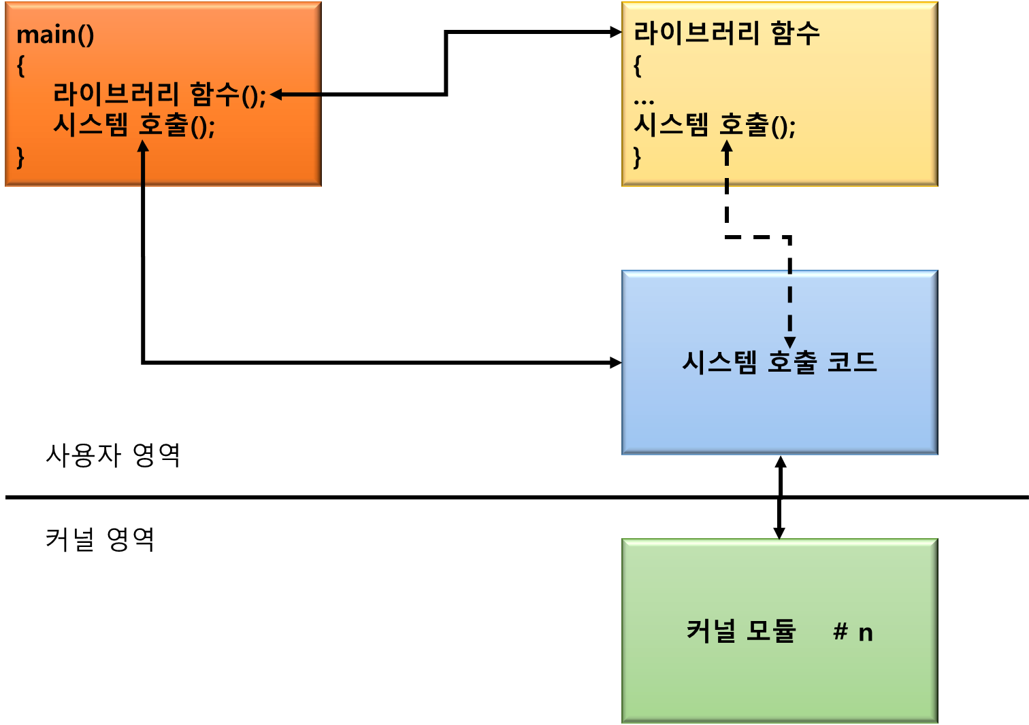
시스템 프로그래밍 - 5
시스템 호출과 라이브러리 함수 비교

Slide 13
시스템 프로그래밍 - 6
man 페이지의 섹션 번호
  리눅스 시스템에서는 명령이나 함수 등 시스템의 다양한 서비스에 대한 매뉴얼 제공
    매뉴얼 검색하고 도움을 얻으려면 man 명령을 사용
  매뉴얼은 항목의 종류에 따라 섹션이 구분
    리눅스에서 사용하는 일반적인 명령에 대한 설명은 섹션 1에 속함
    시스템 호출은 섹션 2에 속하고, 라이브러리 함수는 섹션 3에 속함
    man 명령으로 검색하면 섹션 번호가 가장 낮은 것이 기본으로 출력
      read에 대해 명령도 있고 시스템 호출도 있다면 명령에 대한 매뉴얼이 먼저 출력

Slide 14
시스템 프로그래밍 - 7

